Slide 1


Slide 2


Slide 3

A luta pelo pão de cada dia tem sido mais renhida e os limites do sábado estão sendo constantemente ameaçados.

Slide 4
Temos que manter o ideal de que os princípios sagrados não podem ser adaptados para atender
às necessidades circunstanciais.

Slide 5

I. Preparo semanal

Slide 6

A compreensão desse princípio é fundamental para a devida observância
do sábado.

Slide 7
A forma como adoramos no sábado vai determinar, em grande parte, a maneira
como vamos adorar a Deus durante a semana.

Slide 8

“Durante toda a semana nos cumpre ter em mente o sábado e fazer a preparação indispensável, a fim de observá-lo conforme o mandamento...”
(Testemunhos Seletos, v. 3, p. 20).

Slide 9

Fatores determinantes para o preparo semanal:

Slide 10

1. Manter espírito de adoração sabática

Slide 11

Onde estiver um observador
do santo sábado, ali deve estar um adorador do Criador, uma pessoa amorosa, honesta, respeitosa e agregadora.

Slide 12

2. Conservar a mesma comunhão

Slide 13

A guarda do sábado é um
símbolo do tipo de comunhão que devemos ter com Deus durante a semana.

Slide 14
“Eis que estou convosco todos os dias até à consumação
do século”
(Mt 28:20).

Slide 15

3. Comunhão diária na primeira hora da manhã

Slide 16

Vivendo cada dia com Deus, a cada sábado teremos um encontro cada vez mais íntimo com o Pai.

Slide 17
II. Sexta-feira – dia da preparação
(Mc 15:42; Lc 23:50-56)

Slide 18

Sexta-feira é o dia em que se conclui a preparação final para o sábado.

Slide 19

Quando tudo estiver em ordem para a recepção do santo sábado, disso resultará o sentimento de descanso e felicidade.

Slide 20

Orientações proféticas para a sexta-feira da preparação

Slide 21

1. Preparo nos deveres domésticos:

Slide 22

“Na sexta-feira deverá ficar determinada a preparação para o sábado. Tendo o cuidado de pôr toda
a roupa em ordem e deixar cozido o que houver para cozer...”
(Ellen G. White, Testemunhos Seletos,
v. 3, p. 22).

Slide 23

2. Preparo nos relacionamentos e negócios:

Slide 24

“Neste dia todas
as divergências existentes entre irmãos, tanto na família como na igreja,
devem ser removidas...”

Slide 25
...Antes de começar o sábado, tanto a mente como o físico devem desembaraçar-se de todos os negócios seculares” (Ibid., p. 22, 23).

Slide 26

3. Preparo para uma recepção em adoração e louvor:

Slide 27

“Antes do pôr do
sol, todos os membros da família devem reunir-se para estudar a Palavra
de Deus, cantar e orar...” (Ibid., p.23).

Slide 28
A forma como recebemos o sábado vai determinar, em grande parte, a qualidade da sua observância.

Slide 29
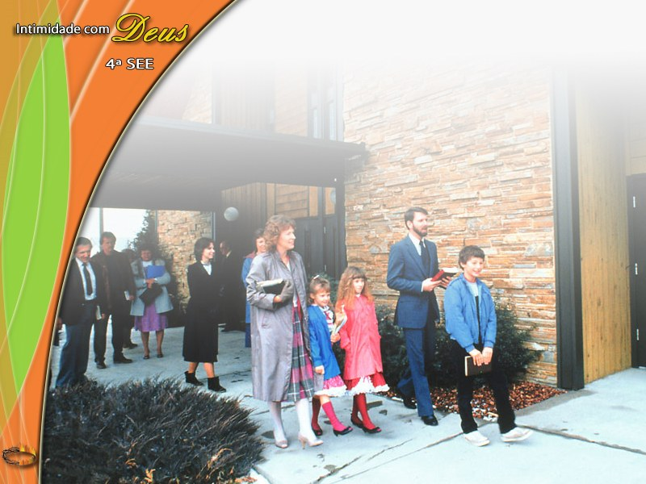
III. Sábado pela manhã

Slide 30
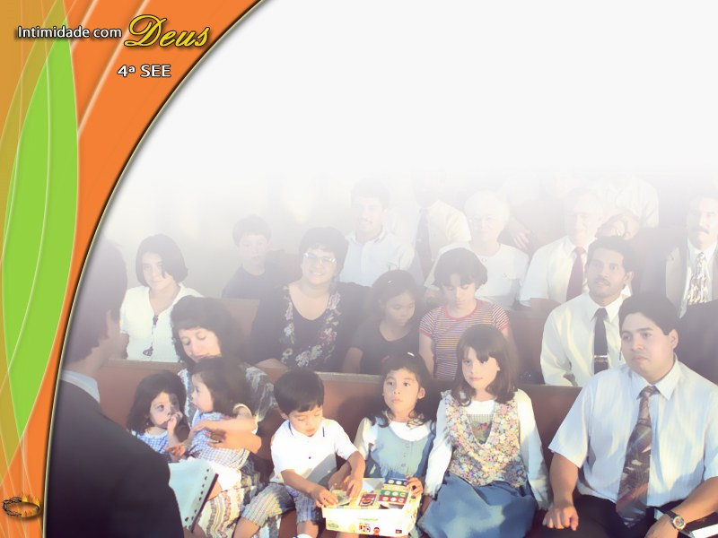
Todo membro deveria ter como regra assistir, juntamente com a
família, aos três módulos desse período na igreja:

Slide 31

Classe de professores
a Escola Sabatina e o culto divino.

Slide 32
Quando recebemos o santo dia no devido espírito de adoração e reverência, isso se refletirá durante as horas sagradas.

Slide 33

Pontualidade: um desafio

Slide 34

Muitos tentam encontrar as mais diferentes
explicações para a falta de pontualidade: trânsito congestionado,
ônibus atrasado, arrumação das crianças, a distância...

Slide 35

“Não deveis perder as preciosas horas do sábado,
levantando-vos tarde. No sábado, a família deve levantar-se cedo.
[...] (Ibid.)

Slide 36
Quando chegamos à igreja a tempo, isso se constitui
num dos elementos favoráveis para uma adequada adoração.

Slide 37

IV. Sábado à tarde – atividades

Slide 38

“A Escola Sabatina e o culto de pregação ocupam apenas uma parte do sábado. O tempo restante poderá ser passado em casa e ser o mais precioso e sagrado que o sábado proporciona. Boa parte desse tempo
deverão os pais passar com os filhos” (Ibid., p. 24).

Slide 39
Gostaríamos que cada líder considerasse, com espírito de oração e adoração, as seguintes orientações proféticas quanto à observância do sábado no contexto da família:

Slide 40

1. Revelação Geral
Oportunidade para desfrutar as belas coisas criadas e falar com Deus em meio à natureza.

Slide 41
“[Os que amam a Deus] podem fazer muito para exaltar o sábado em
sua família e torná-lo o dia mais interessante da semana...” (Ibid., p. 284).

Slide 42
2. Revelação Especial
Oportunidade para falar da Bíblia e do plano da salvação com os filhos:

Slide 43

“Falai-lhes do plano da salvação. [...] Repeti-lhes a doce história de
Belém. Apresentai-lhes como Jesus foi filho obediente aos pais... (Ibid.)

Slide 44
Nosso primeiro compromisso como observadores do sábado deve ser o de salvar nossa própria família.

Slide 45
O Culto Jovem também deve estar na agenda da família. É outro módulo de adoração semanal e importante para manter os filhos na igreja.

Slide 46

V. Despedida do santo sábado

Slide 47

“Ao pôr do sol, elevai a voz em oração e cânticos de louvor a Deus, celebrando o findar do sábado e pedindo a assistência do Senhor para os cuidados da nova semana” (Ibid.).

Slide 48
“O sábado foi estabelecido por causa do homem, e não o homem por causa do sábado” (Mc 2:27).

Slide 49
A fidelidade por gratidão e adoração a esse mandamento não somente nos renova nas horas sagradas, mas também nos projeta como vencedores para a nova semana.

